Slide 1
EMPATYZER · HISTORIE Z PRACY
Nie ruszaj mojego obszaru
Usprawnienie a zawodowe terytorium
Olek upraszcza proces należący do Marka. Widzi usprawnienie, podczas gdy Marek widzi ingerencję w obszar wiedzy, za który odpowiada.
Notes:
Empatyzer. Historia z pracy: Nie ruszaj mojego obszaru.
Olek upraszcza proces należący do Marka. Widzi usprawnienie, podczas gdy Marek widzi ingerencję w obszar wiedzy, za który odpowiada.
Temat: Usprawnienie a zawodowe terytorium. Bohaterowie: Olek, Marek.

Slide 2
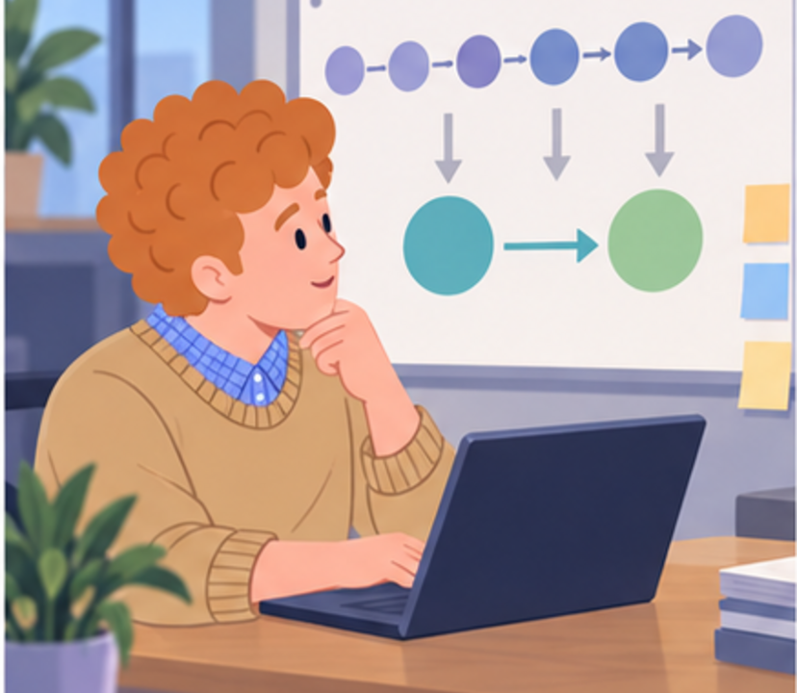
1
Da się to skrócić z sześciu kroków do dwóch.
Notes:
Empatyzer. Historia z pracy: Nie ruszaj mojego obszaru.
Kadr 1 z 6. Olek widzi sześć zbędnych kroków w narzędziu sprzedaży.
Olek: Da się to skrócić z sześciu kroków do dwóch.

Slide 3

2
Wszyscy na to narzekają. Zrobię prostszą wersję.
Notes:
Empatyzer. Historia z pracy: Nie ruszaj mojego obszaru.
Kadr 2 z 6. Olek robi prototyp po rozmowach z użytkownikami.
Olek: Wszyscy na to narzekają. Zrobię prostszą wersję.

Slide 4
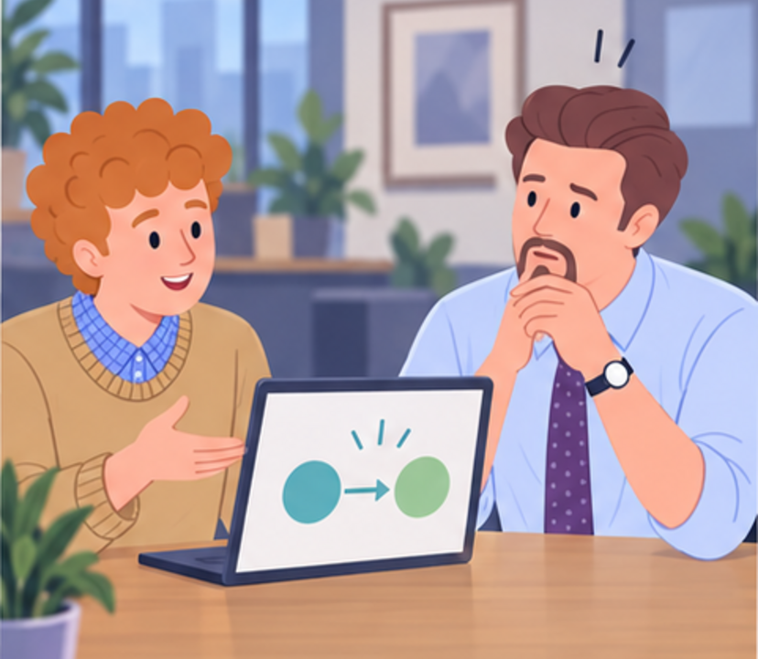
3
Kto ci powiedział, żeby ruszać ten proces?
Nikt. Chciałem go uprościć.
Notes:
Empatyzer. Historia z pracy: Nie ruszaj mojego obszaru.
Kadr 3 z 6. Marek widzi nową wersję i reaguje mocno.
Marek: Kto ci powiedział, żeby ruszać ten proces? | Olek: Nikt. Chciałem go uprościć.

Slide 5

4
Ja to układałem latami. Wiesz, po co powstały te kroki?
Ja poprawiam proces. On słyszy ocenę swojej pracy.
Notes:
Empatyzer. Historia z pracy: Nie ruszaj mojego obszaru.
Kadr 4 z 6. Marek pokazuje stare materiały i historię decyzji.
Marek: Ja to układałem latami. Wiesz, po co powstały te kroki? | Olek: Ja poprawiam proces. On słyszy ocenę swojej pracy.

Slide 6
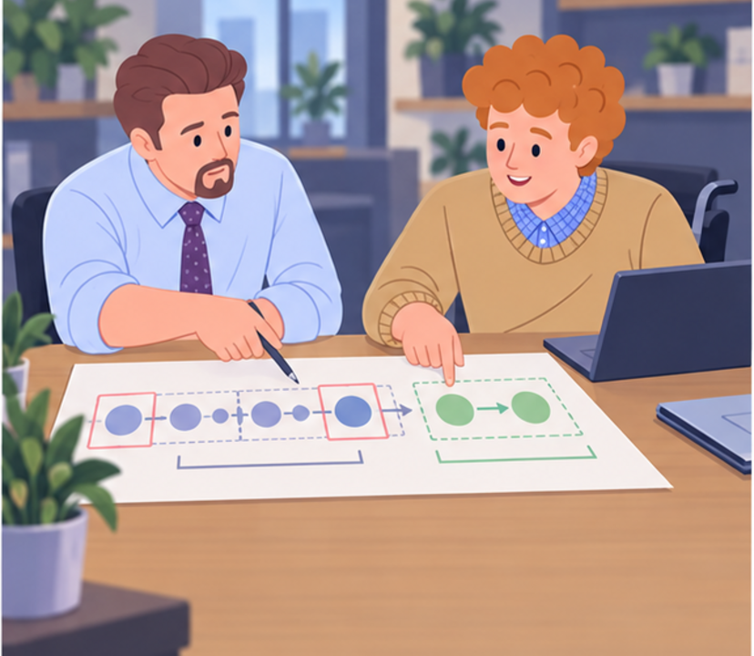
5
Pokaż mi, czego nie możemy zgubić.
A ty pokaż mi, co naprawdę można uprościć.
Notes:
Empatyzer. Historia z pracy: Nie ruszaj mojego obszaru.
Kadr 5 z 6. Wspólnie oddzielają wymagania od elementów, które można uprościć.
Olek: Pokaż mi, czego nie możemy zgubić. | Marek: A ty pokaż mi, co naprawdę można uprościć.

Slide 7

6
Olek widzi proces, który można usprawnić. Marek
widzi w nim również lata własnej wiedzy, decyzji i
odpowiedzialności. Dlatego propozycja zmiany może
zabrzmieć jak ocena jego dotychczasowej pracy. Zanim
zaczniesz upraszczać cudzy obszar, zapytaj, jakie
wymagania i doświadczenia stoją za obecnym
rozwiązaniem. Dopiero potem wspólnie oddzielcie to,
czego nie wolno zgubić, od tego, co naprawdę można
zmienić.
EMPATYZER · PRZED WAŻNĄ ROZMOWĄ
Notes:
Empatyzer. Historia z pracy: Nie ruszaj mojego obszaru.
Podsumowanie Em: Olek widzi proces, który można usprawnić. Marek widzi w nim również lata własnej wiedzy, decyzji i odpowiedzialności. Dlatego propozycja zmiany może zabrzmieć jak ocena jego dotychczasowej pracy. Zanim zaczniesz upraszczać cudzy obszar, zapytaj, jakie wymagania i doświadczenia stoją za obecnym rozwiązaniem. Dopiero potem wspólnie oddzielcie to, czego nie wolno zgubić, od tego, co naprawdę można zmienić.
Empatyzer pomaga przygotować sposób komunikacji przed ważną rozmową.

